Slide 1
北海道 利尻町
宇佐美 翔太
地域おこし協力隊
発表資料
出身：
活動場所：
活動内容：
任期：
北海道 砂川市
利尻町
観光協会事務局業務全般
2021年2月末まで でした。
利尻生活４年目突入！！
先日無事３年間の勤めを終えることができました。ありがとうございます！

Slide 2
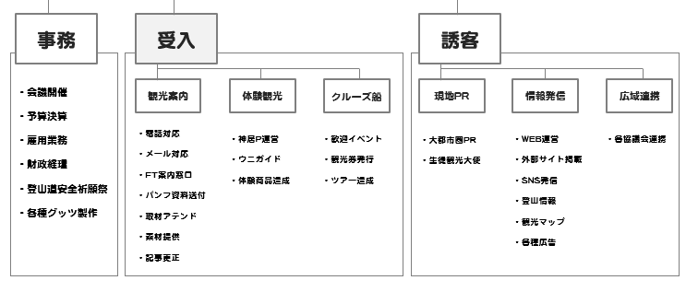
北海道 利尻町
活動報告
地域おこし協力隊
発表資料
観光協会事務局に関わることを色々とやってきました。

Slide 3
北海道 利尻町
活動報告
地域おこし協力隊
発表資料
神居海岸パーク
利尻島唯一の屋外体験型観光施設
▼体験者数推移▼
初年度： ４，６００名
２年目： ５，２００名
３年目： １，３００名
この施設の運営に関わる仕事にこの３年間
一番時間を使ってきたかもしれません。

Slide 4
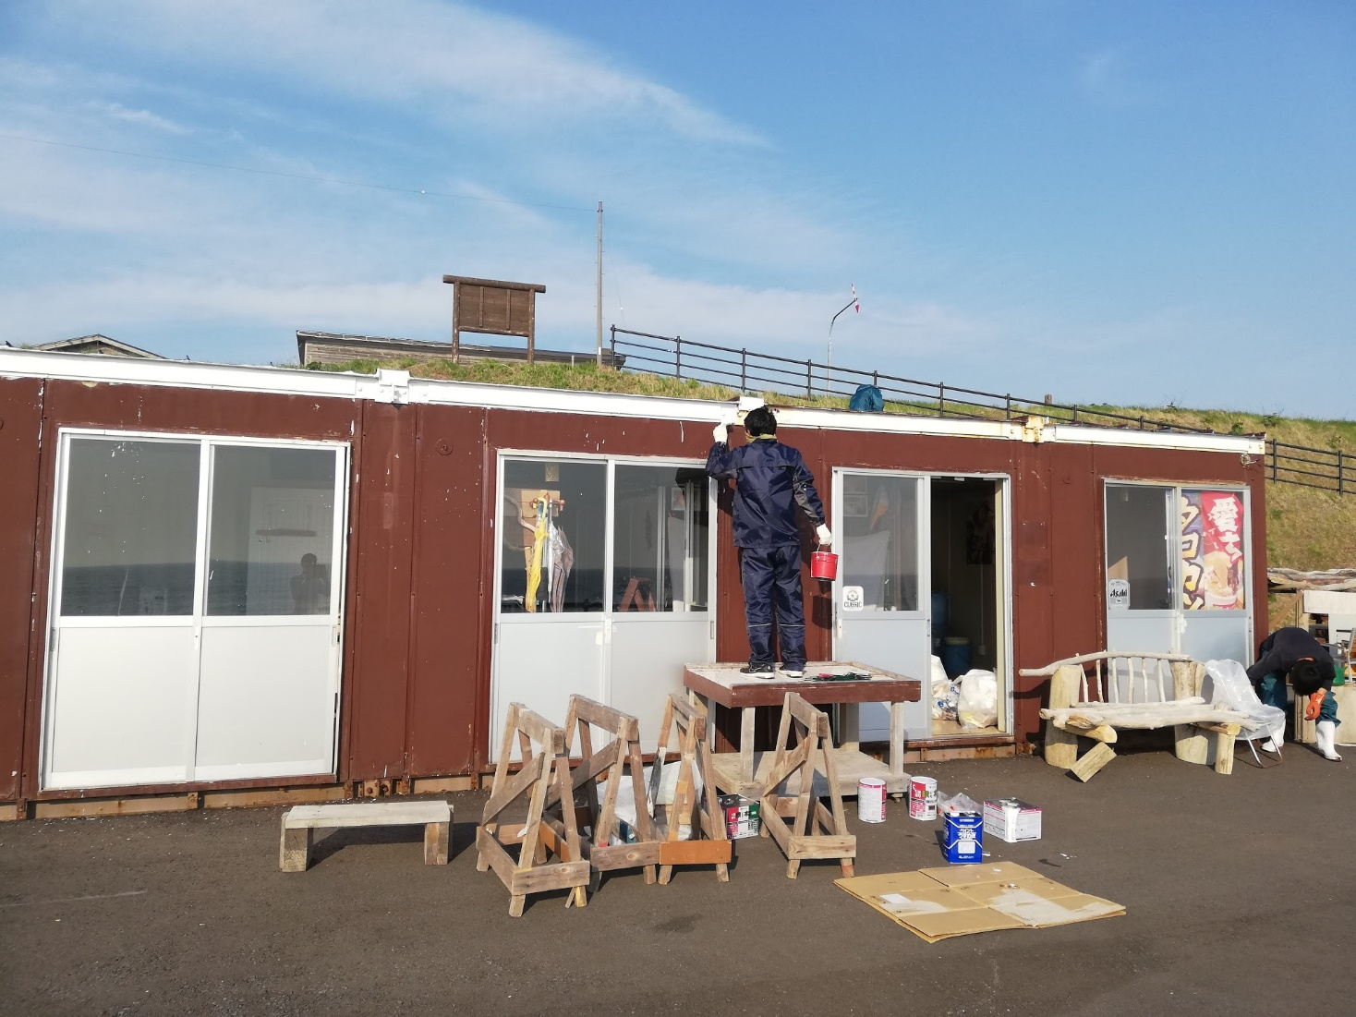
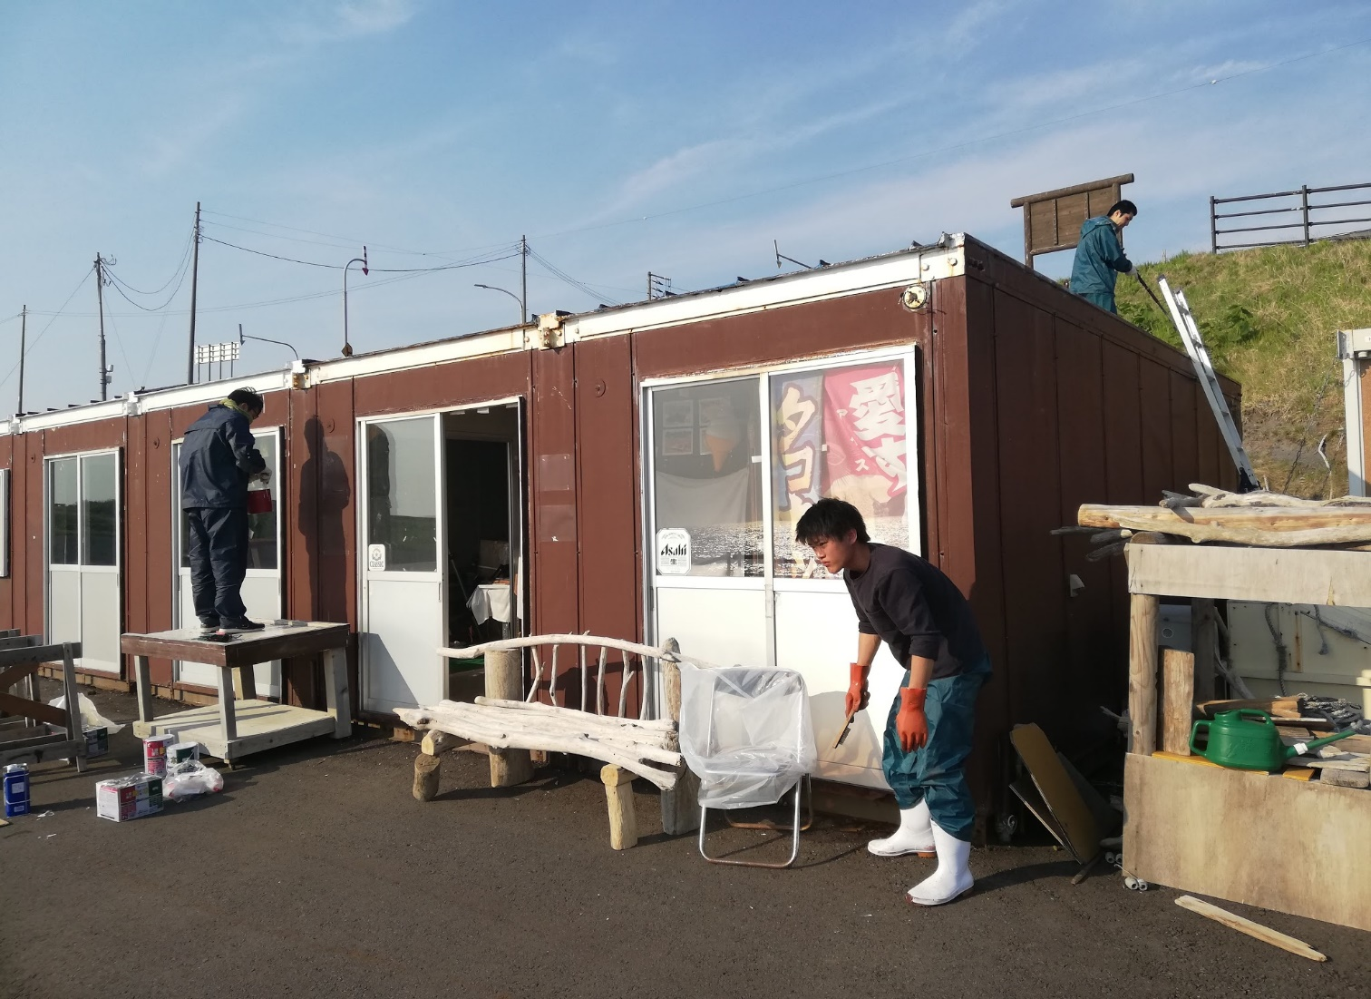
北海道 利尻町
活動報告
地域おこし協力隊
発表資料
春は、建物のペンキ塗りから始まります。

Slide 5
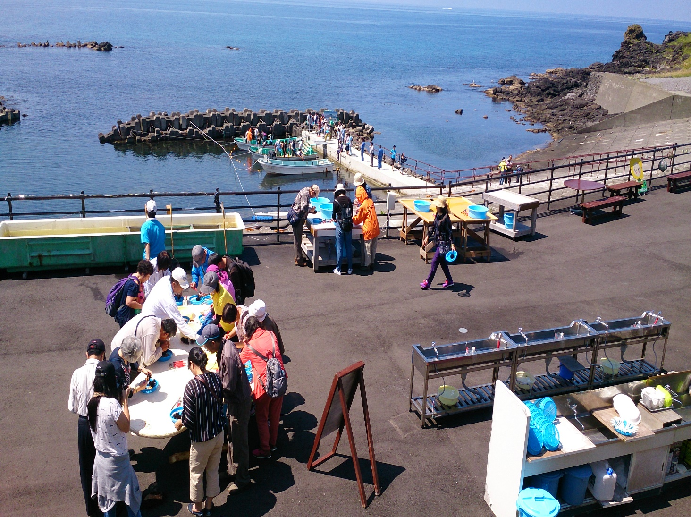
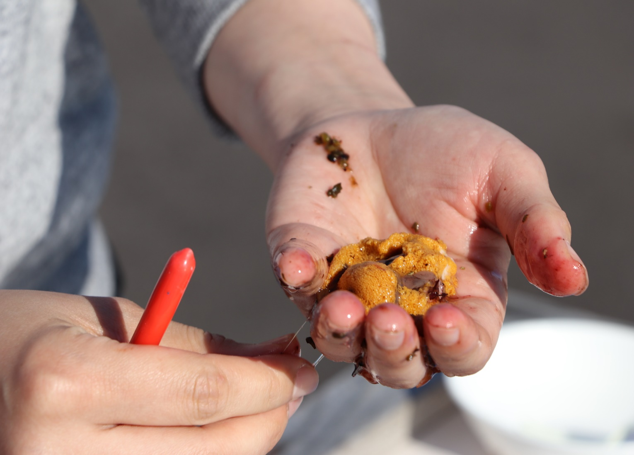
北海道 利尻町
活動報告
地域おこし協力隊
発表資料
営業期間は６月から９月。
体験の案内はもちろんのこと、

Slide 6
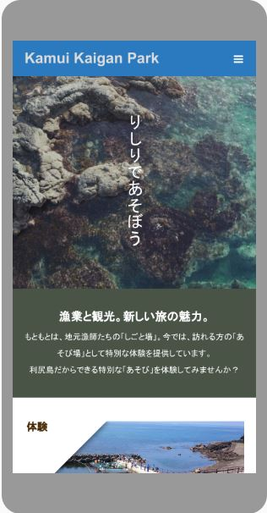
北海道 利尻町
活動報告
地域おこし協力隊
発表資料
誘客のために、WEBサイトを作ってみたり

Slide 7
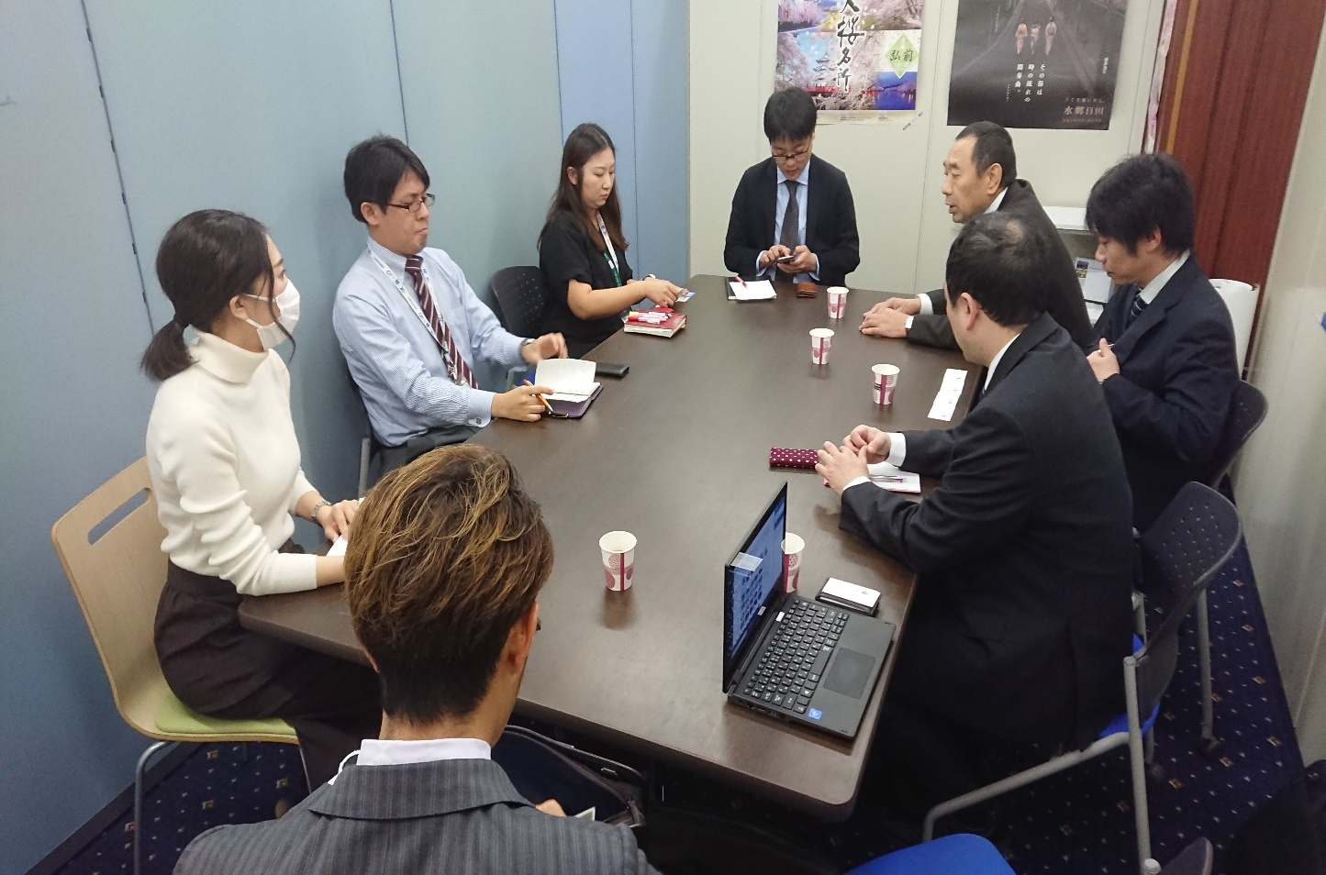
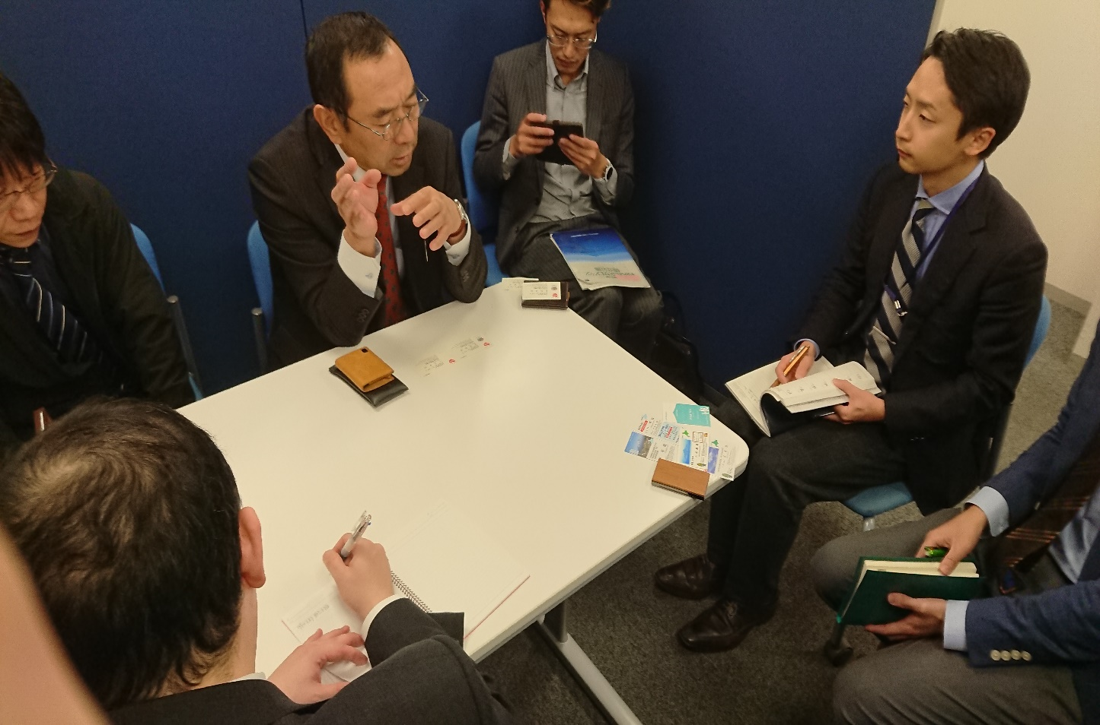
北海道 利尻町
活動報告
地域おこし協力隊
発表資料
旅行会社に営業まわったりしています。

Slide 8
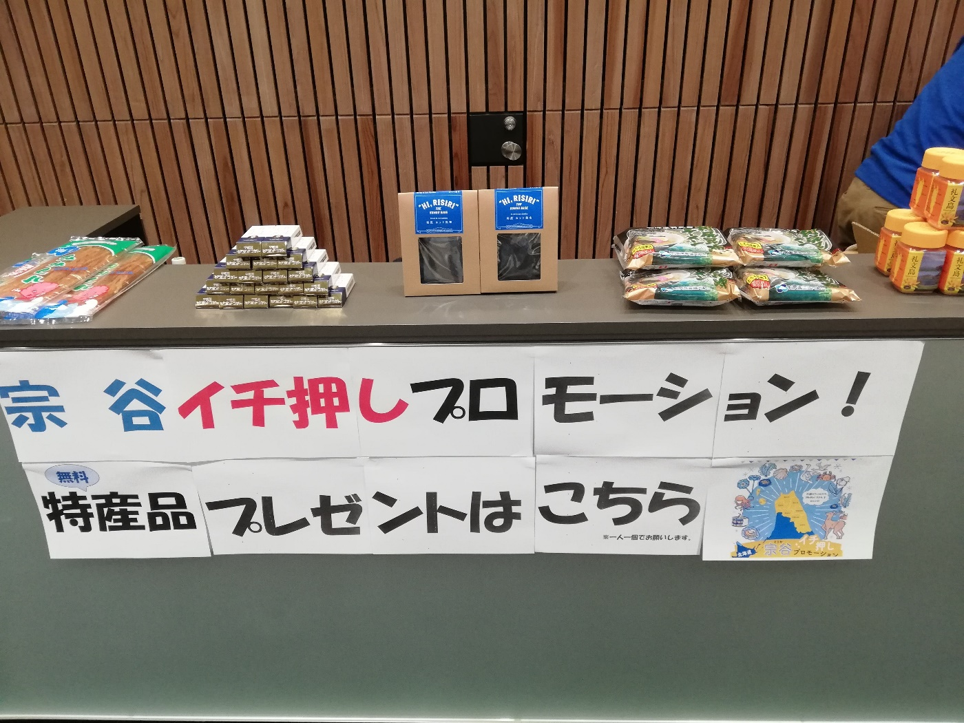
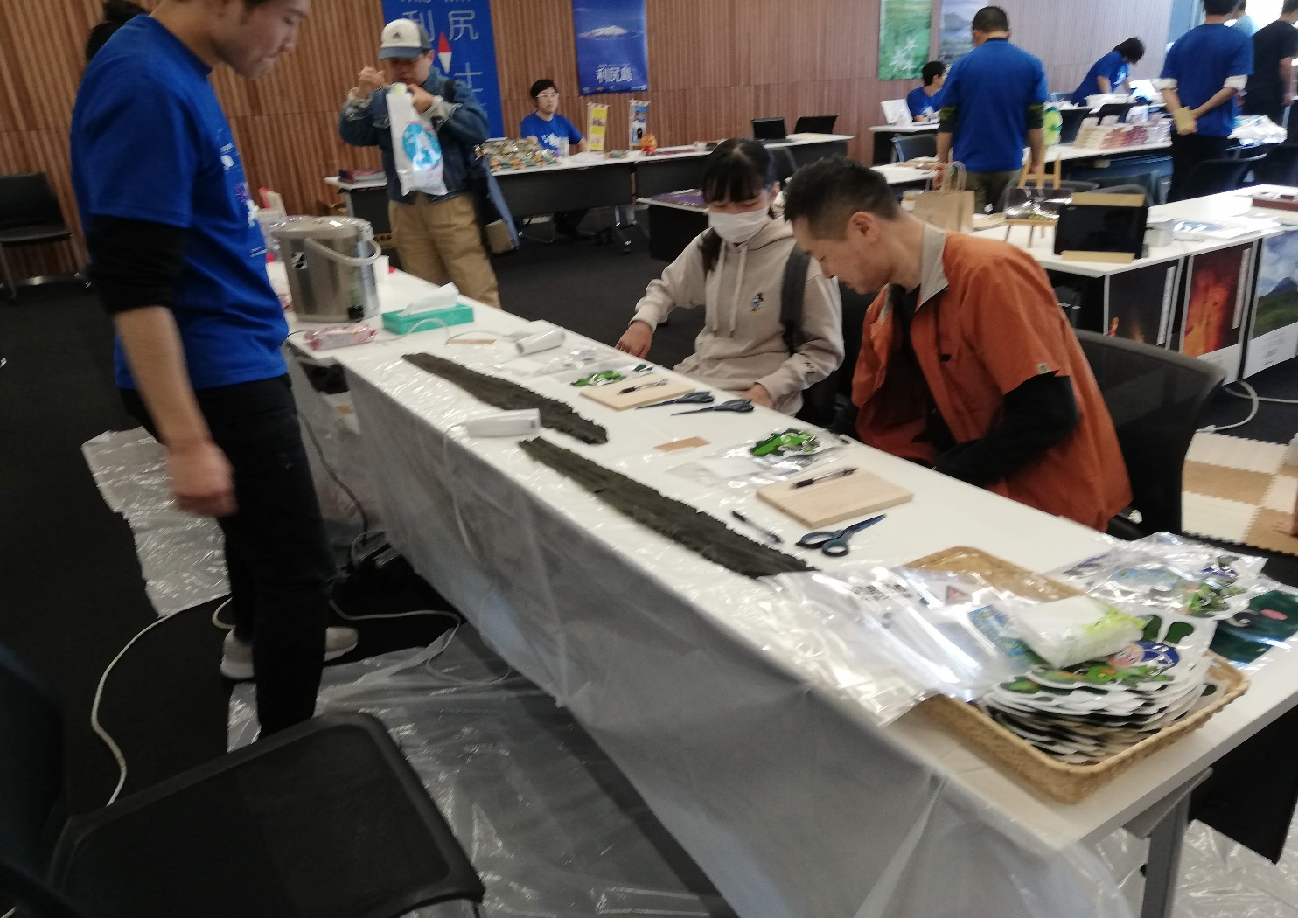
北海道 利尻町
活動報告
地域おこし協力隊
発表資料
東京都港区（品川シーズンテラス）で、
出張体験もやらせてもらいました。

Slide 9
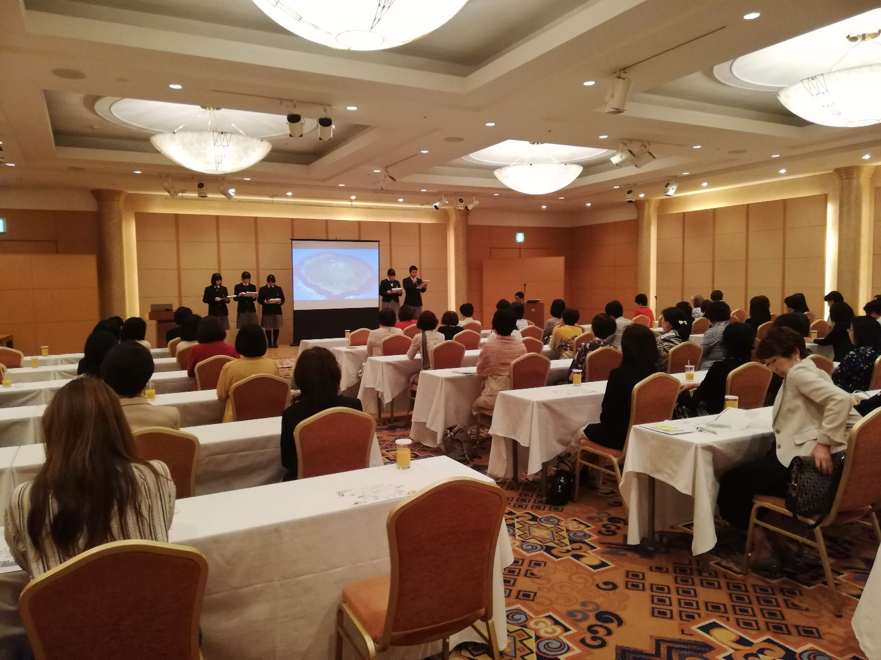
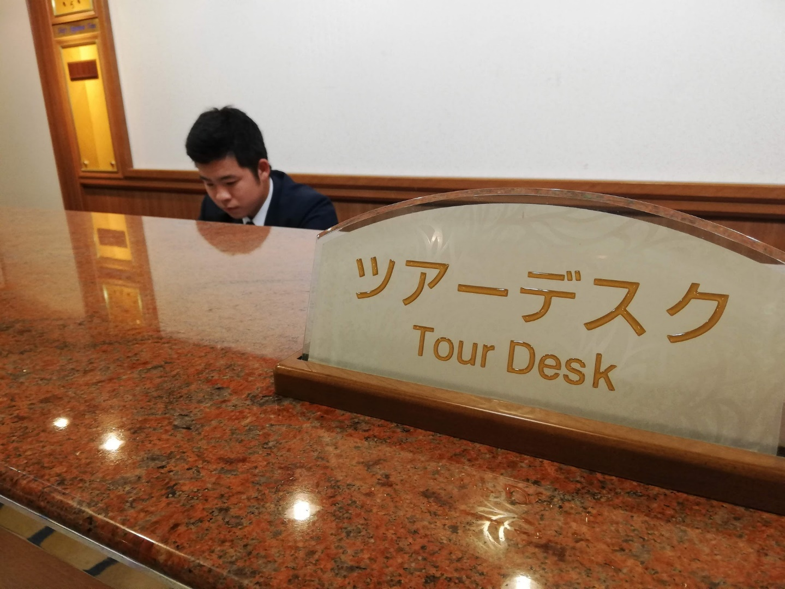
北海道 利尻町
活動報告
地域おこし協力隊
発表資料
毎年、利尻高校と一緒に事業もやらせてもらってます。
ツアーデスク＆乗船前プレゼン（2019年）
利尻→小樽→利尻（にっぽん丸）の旅をしてきました。

Slide 10
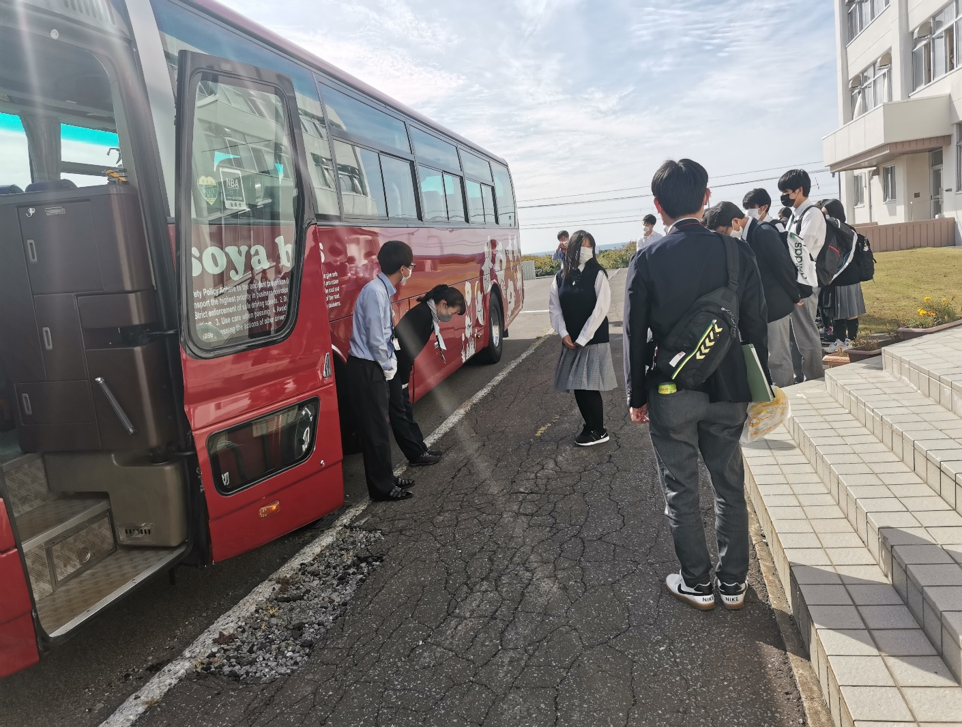
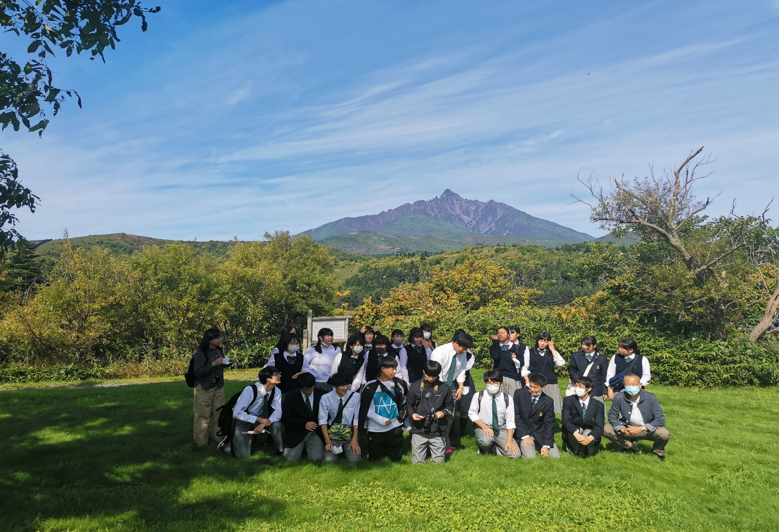
北海道 利尻町
活動報告
地域おこし協力隊
発表資料
今年（2020年）は全校生徒（90名くらい）で
利尻島を観光してみました。

Slide 11
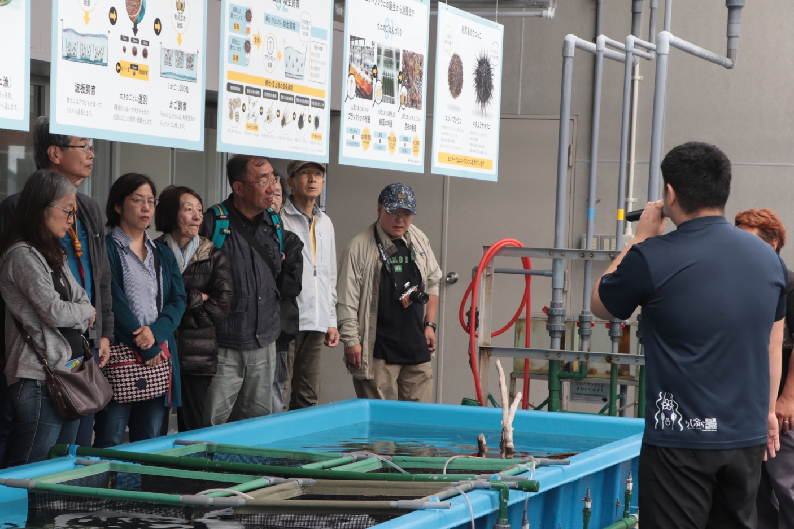
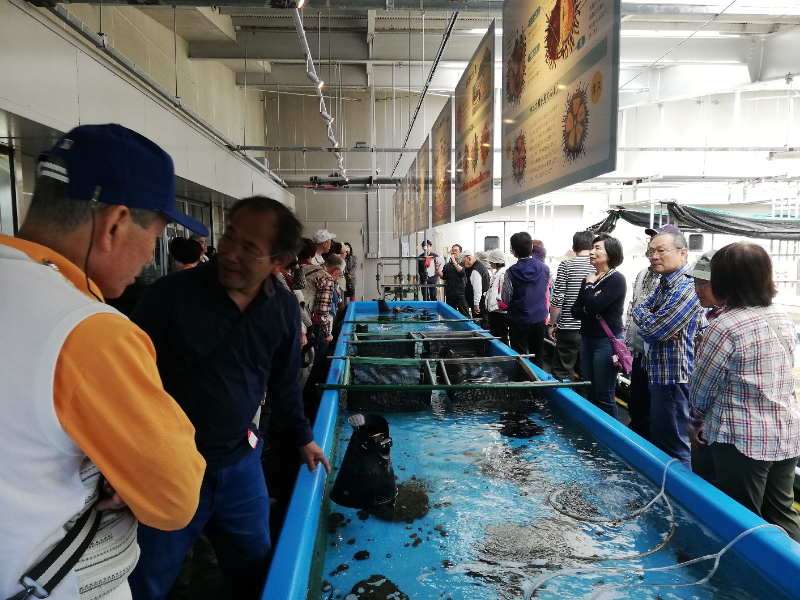
北海道 利尻町
活動報告
地域おこし協力隊
発表資料
ウニセンターガイド事業
ウニ種苗生産センターにて、
漁師さんと一緒に、観光客の前を利尻や漁の事をお話します。

Slide 12
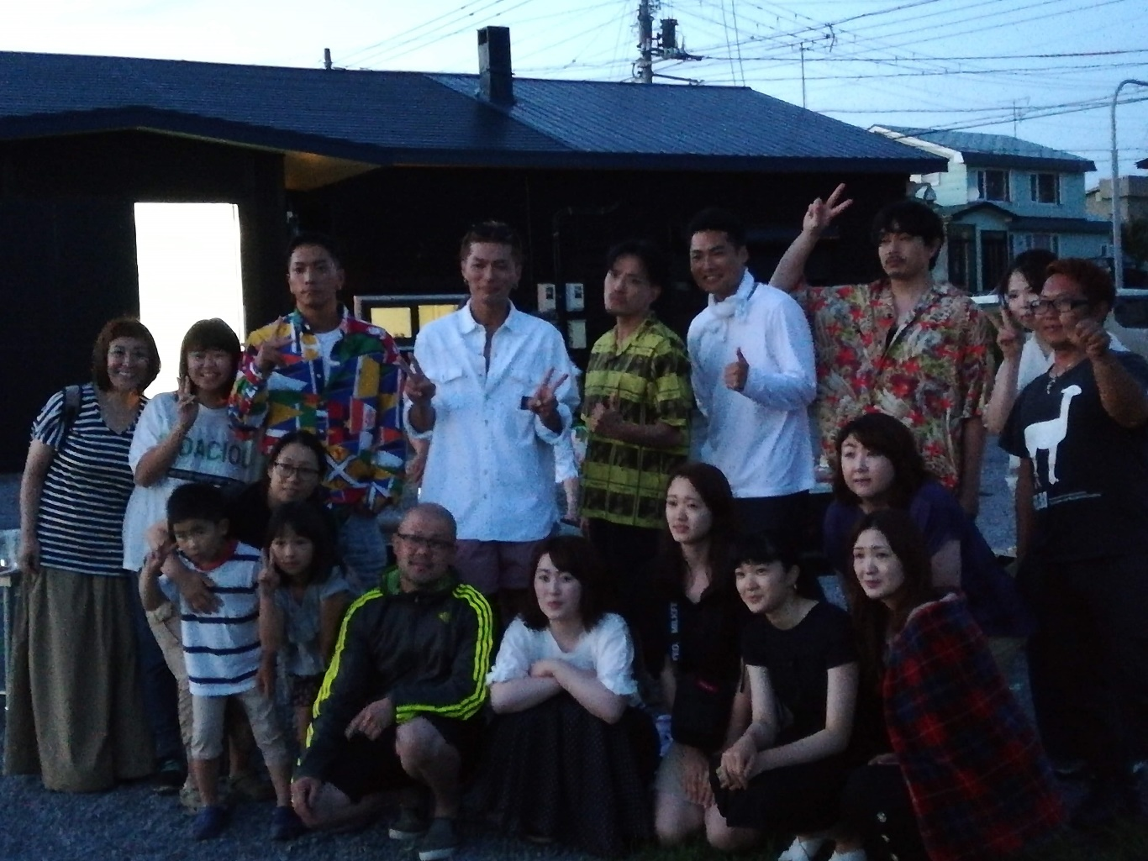
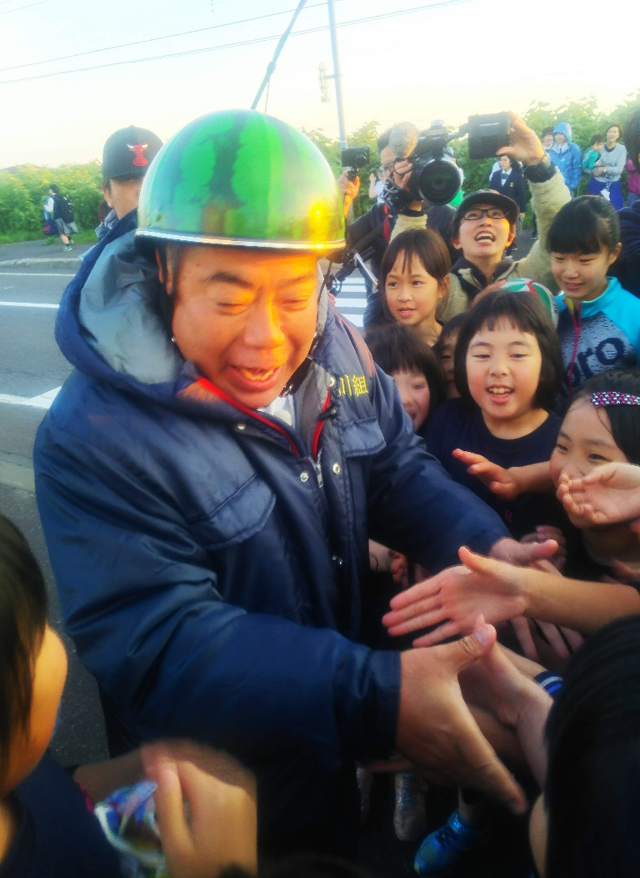
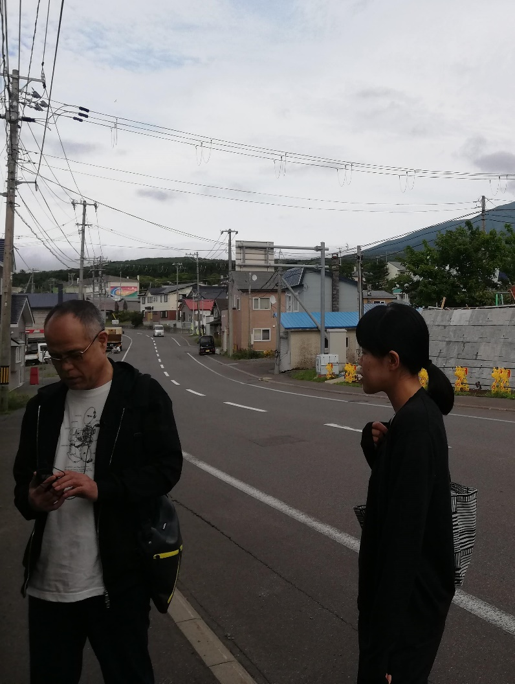
北海道 利尻町
活動報告
地域おこし協力隊
発表資料
撮影協力
ロケハンや撮影の同行や調整、
テロップの内容確認なども行います。

Slide 13
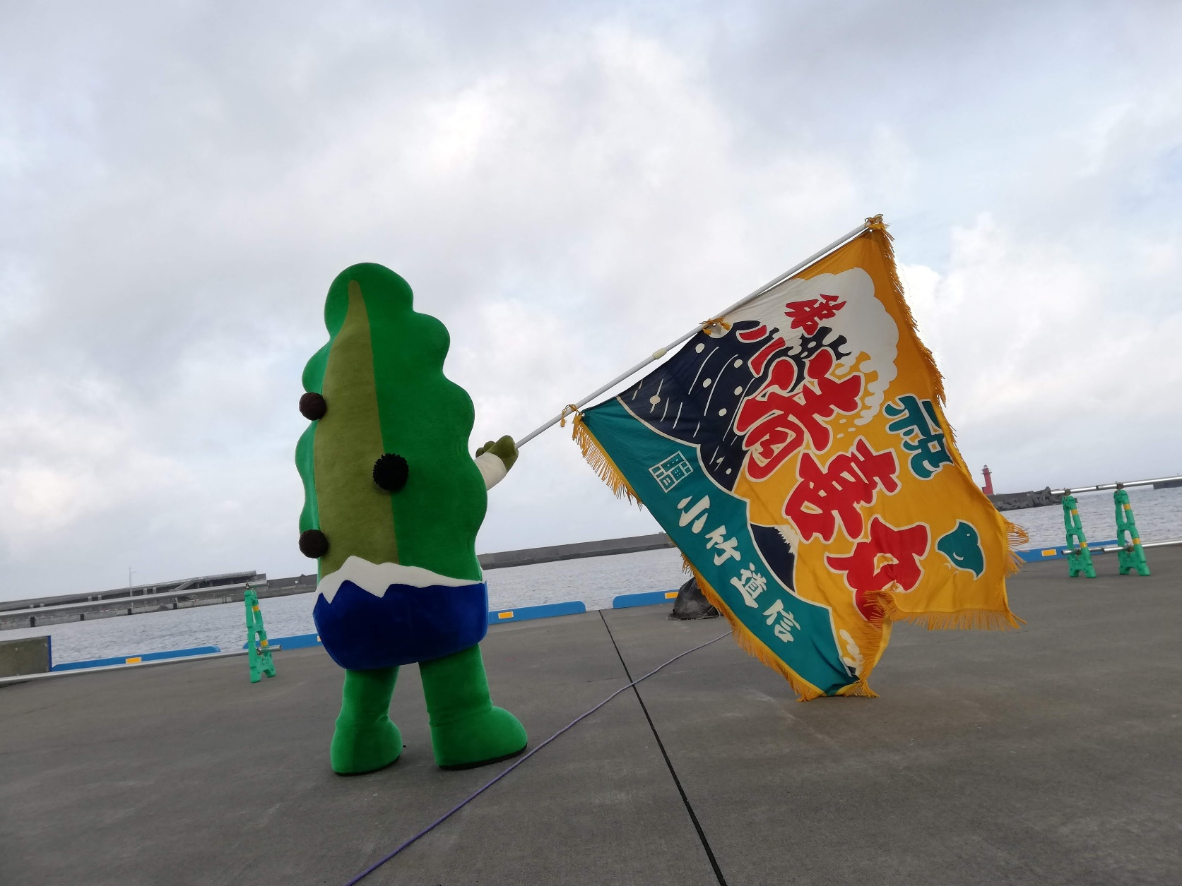
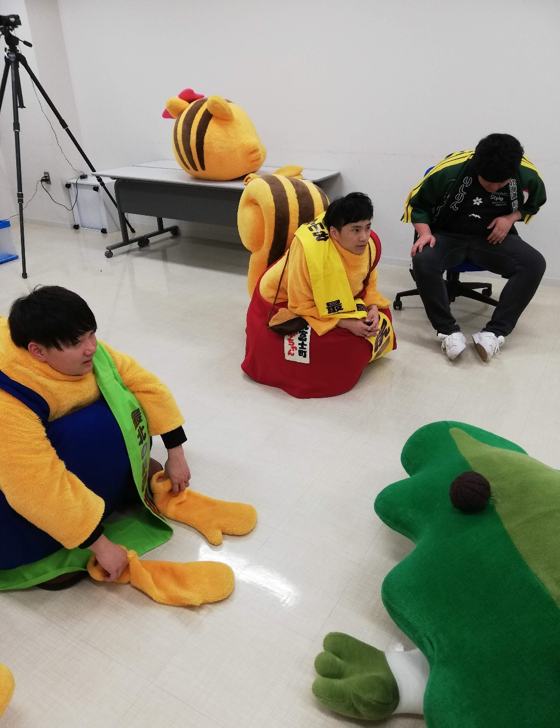
北海道 利尻町
活動報告
地域おこし協力隊
発表資料
スーツアクター
まさか自分が着ぐるみを着る事になるとは。
利尻に来なければきっと一生関われない世界でした。

Slide 14
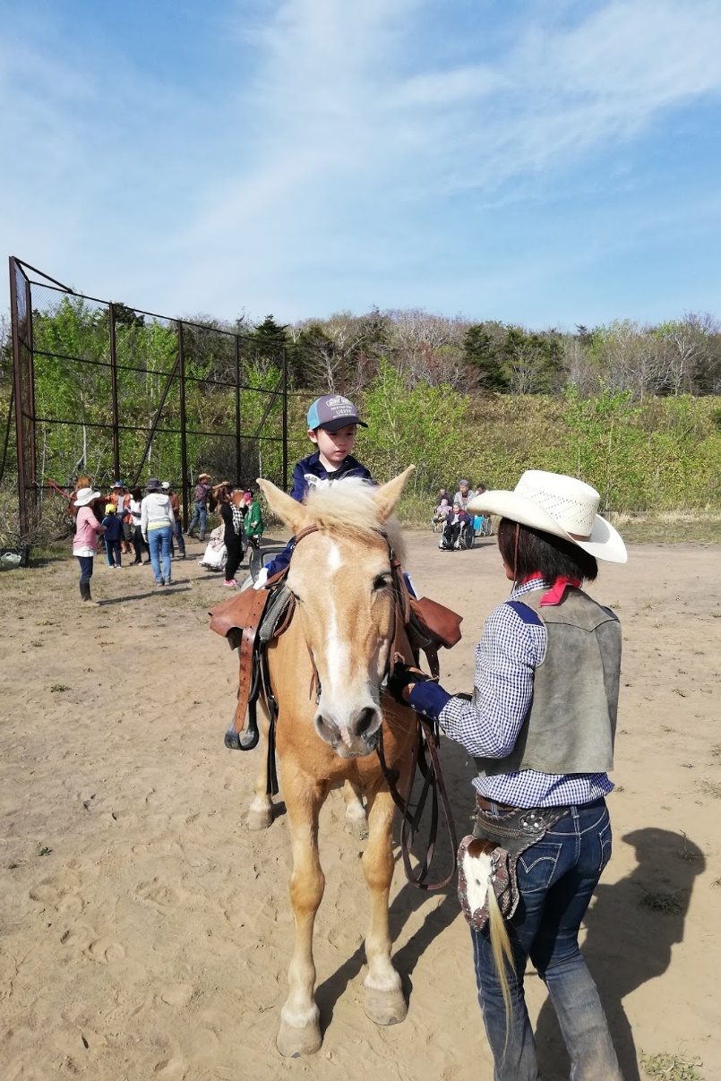
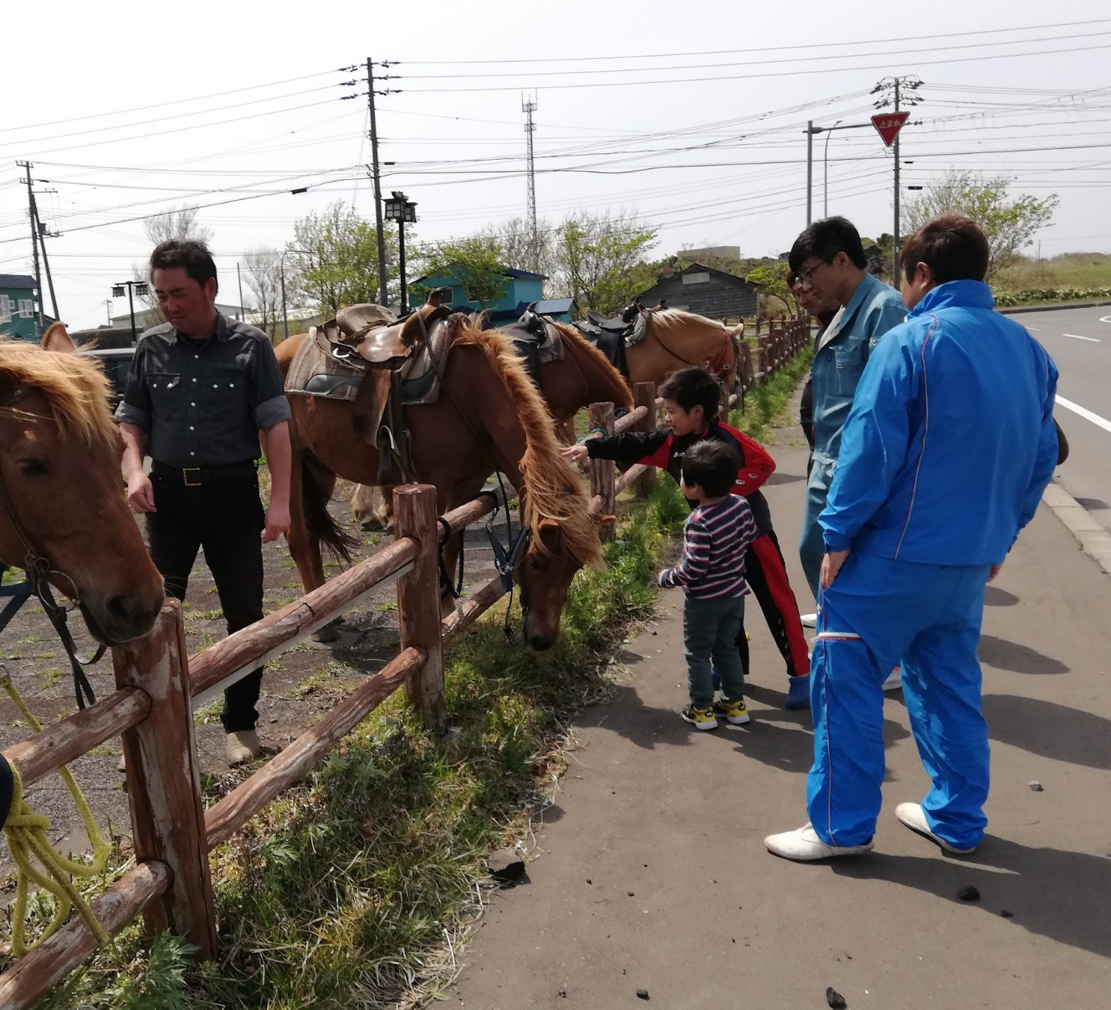
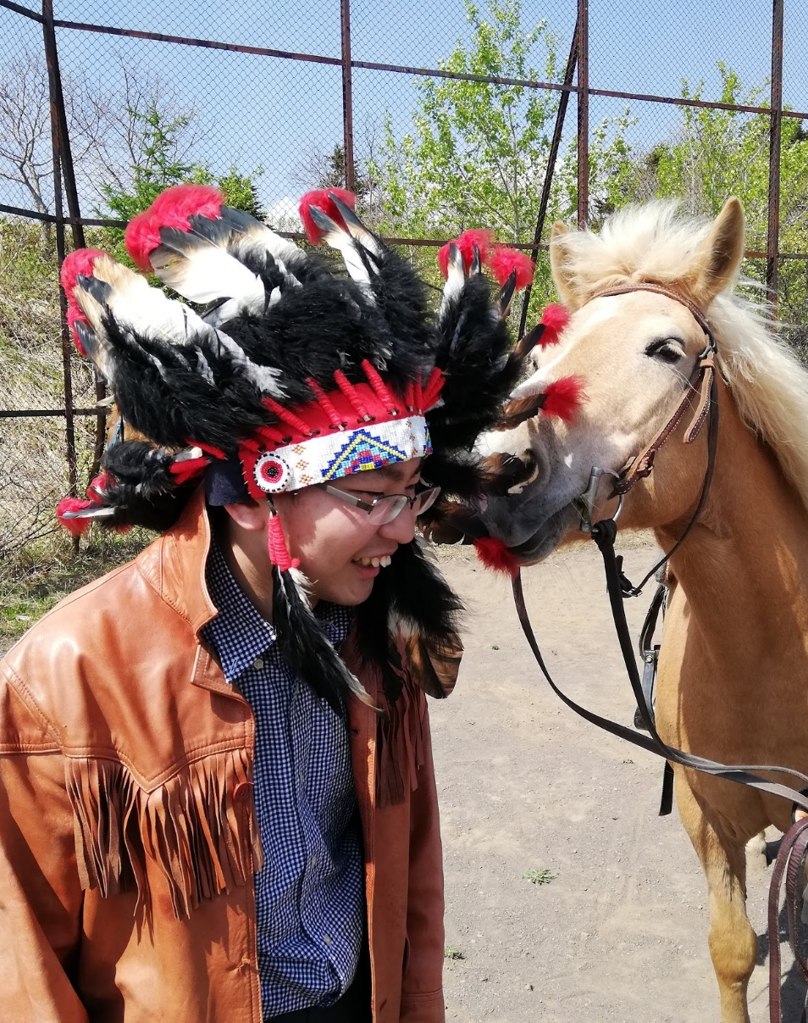
北海道 利尻町
活動報告
地域おこし協力隊
発表資料
乗馬体験事業
馬を連れてこれたのは、とても良い思い出です。

Slide 15
北海道 利尻町
来年度以降の
スケジュール
地域おこし協力隊
発表資料
３年間の協力隊としての任期は無事終えることができましたが、引き続き観光協会の職員として島に残ることになりました。ありがとうございます。
協力隊として、の関わりではなくなりますが、今後ともよろしくお願い致します。

